Slide 2
Mohanagar Ideal School and College
Online Class for Business Studies
Lesson:- 6
Accounting,
by- Monoar Hossen Chowdhury
B.Ed , M.B.S (Accounting), B.B.S (Honors)

Slide 3
Accounting

Slide 4
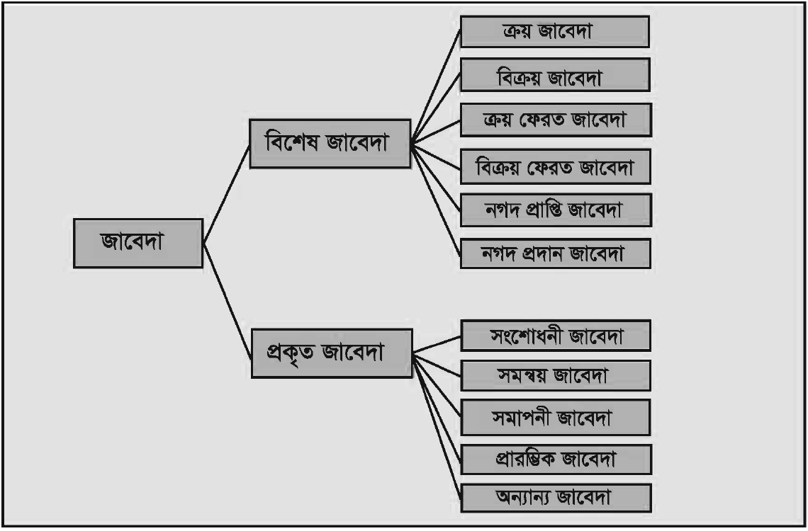
বিসমিল্লাহির রাহমানির রাহিম

Slide 5
স্বাগতম

Slide 6
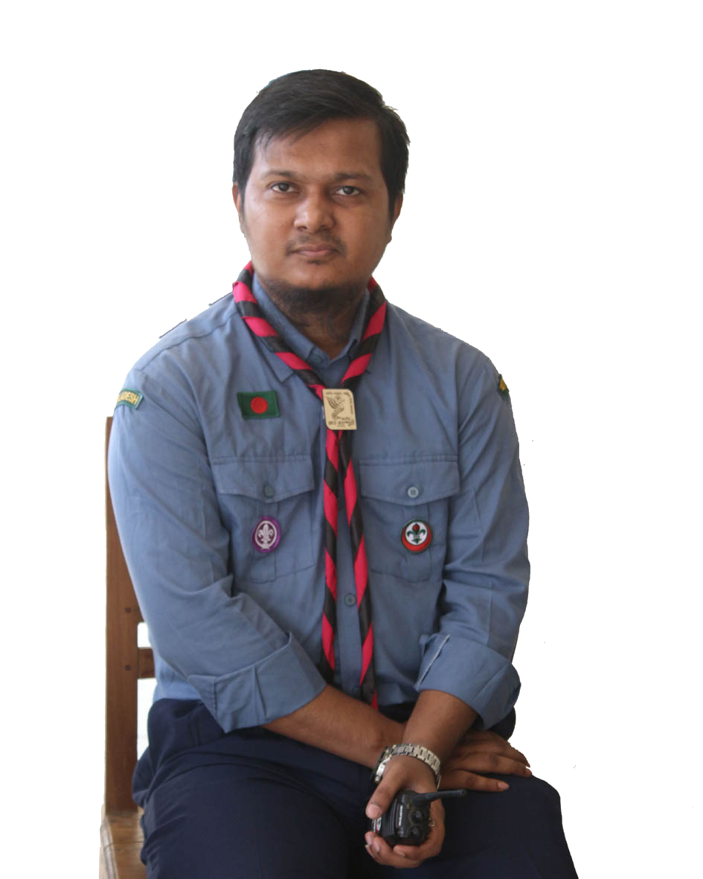
পাঠ পরিচিতি
শিক্ষক পরিচিতি
মনোয়ার হোসেন চৌধূরী।
B.Ed, M.B.S (Accounting), B.B.S (Honors)
পদবীঃ সহকারি শিক্ষক (হিসাববিজ্ঞান)
মহানগর আইড়িয়াল স্কুল অ্যান্ড কলেজ, মুগদা, ঢাকা।
মোবাইল নং-০১৯২০০০৩৬৯১
ZOOM Meeting ID: 417 417 0627 Pass: MIS2020
বিষয়ঃ হিসাববিজ্ঞান
শ্রেণি: ৯ম - ১০ম শ্রেণি
অধ্যায়: ০৬ – জাবেদা
তারিখঃ ০৩-০৬-২০২১
সময়ঃ সকাল ১১.৫০ থেকে দুপুর ১২.৩০

Slide 7
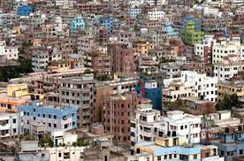
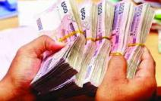
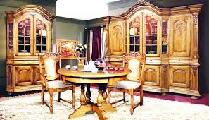
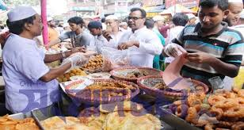
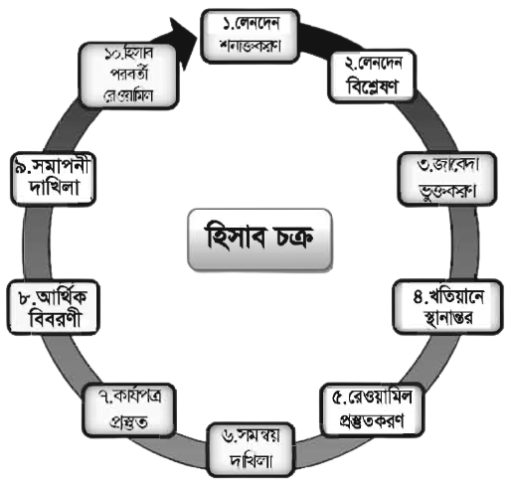
নিচের ছবি গুলো দেখ
দালান কোঠা
নগদান টাকা
আসবাব পত্র
ক্রয়-বিক্রয়
হিসাব চক্রের তৃতীয় ধাপের নাম কী ?
জাবেদা

Slide 8
আজকের পাঠ শিরোনামঃ
জাবেদা

Slide 9
শিখনফলঃ-
এই পাঠ শেষে শিক্ষার্থীরা -
জাবেদা কি তা বলতে পারবে।
ডেবিট ও ক্রেডিট নির্ণয় করতে পারবে।
জাবেদার শ্রেণিবিভিগ করতে পারবে।

Slide 11
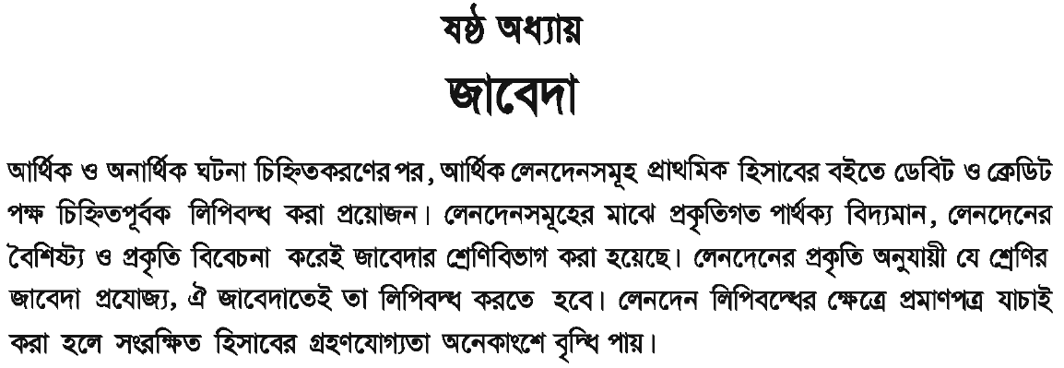

Slide 12
জাবেদা কি?
ব্যবসায়িক লেনদেন সমূহ সংঘটিত হওয়ার পর তারিখের ক্রম অনুযায়ী ডেবিট ও ক্রেডিট পক্ষ বিশ্লেষণ করে সংক্ষিপ্ত ব্যাখ্যাসহ যে বইয়ে সর্ব প্রথম লিপিবদ্ধ করা হয় , তাকে জাবেদা বলা হয় ।
লেনদেন সংগঠিত হওয়ার সাথে সাথে আমাদেরকে যতটুকু সম্ভব লেনদেনের বিশদ বিবরণ লিপিবদ্ধ করতে হয়। লেনদেনের এই বিবরণ প্রাথমিক ভাবে প্রথম জাবেদায় লিপিবদ্ধ করা হয়। লেনদেনের ডেবিট ও ক্রেডিট পক্ষ বিশ্লেষণ করে তারিখের ক্রমানুসারে ব্যাখ্যা সহকারে জাবেদাতে লিখে রাখা হয়। পরবর্তী সময়ে হিসাবের পাকা বই খতিয়ান প্রস্তুতের ক্ষেত্রে জাবেদা সহায়ক বই হিসেবে কাজ করে। যার কারণেই জাবেদাকে হিসাবের প্রাথিমিক বই বলা হয়।

Slide 13
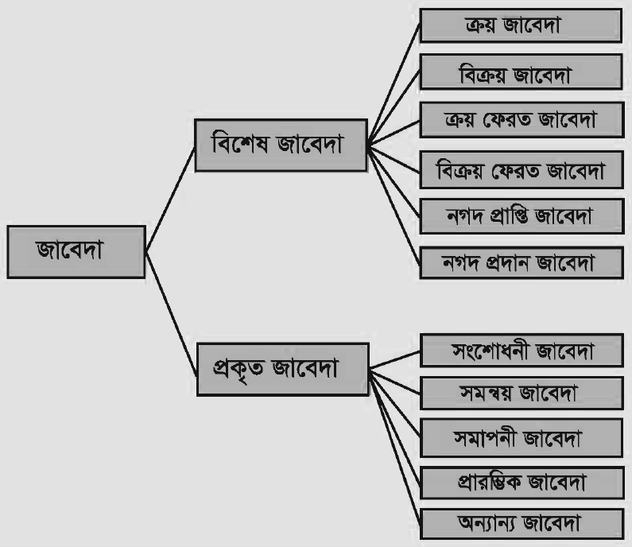
জাবেদার শ্রেণি বিভাগ
বিশেষ জাবেদা
প্রকৃত জাবেদা
ক্রয় জাবেদা
প্ররম্ভিক জাবেদা
বিক্রয় জাবেদা
সমাপনী জাবেদা
ক্রয় ফেরত জাবেদা
সংশোধনী জাবেদা
বিক্রয় ফেরত জাবেদা
সমন্বয় জাবেদা
নগদ প্রাপ্তি জাবেদা
অন্যান্য জাবেদা

Slide 14
জাবেদার শ্রেণিবিভাগ বিশ্লেষণ
বিশেষ জাবেদা : ৬ প্রকার ।
১) ক্রয় জাবেদা-শুধুমাত্র ধারে ক্রয় সংক্রান্ত লেনদেন গুলো অন্তর্ভুক্ত হবে ।
২) বিক্রয় জাবেদা- শুধুমাত্র ধারে বিক্রয় সংক্রান্ত লেনদেন অন্তর্ভুক্ত হবে ।
৩) ক্রয় ফেরত জাবেদা- শুধুমাত্র ধারে ক্রয় ফেরত সংক্রান্ত লেনদেন অন্তর্ভুক্ত হবে ।
৪) বিক্রয় ফেরত জাবেদা-শুধুমাত্র ধারে বিক্রয় ফেরত সংক্রান্ত লেনদেন অন্তর্ভুক্ত হবে ।
৫) নগদ প্রদান জাবেদা- শুধুমাত্র নগদ প্রদান সংক্রান্ত লেনদেন অন্তর্ভুক্ত হবে ।
৬) নগদ প্রাপ্তি জাবেদা- শুধুমাত্র নগদ প্রাপ্তি সংক্রান্ত লেনদেন অন্তর্ভুক্ত হবে ।
প্রকৃত জাবেদাঃ ৪ প্রকার ।
১) প্রারম্ভিক জাবেদাঃ বিগত বছরের সম্পদ,দায় ও মালিকানা সত্ত্বের পরিমান বর্তমান বছরে আনার জন্য প্রারম্ভিক দাখিলা দেয়া হয় । ২) সমাপনী জাবেদাঃ মুনাফা জাতীয় আয় ও ব্যয় হিসাব বন্ধ করার জন্য এই দাখিলা দেয়া হয় । ৩) সমন্বয় জাবেদাঃ ভুলে বাদ পরা লেনদেনগুলো লেখার জন্য এতি দেয়া হয় । ৪) সংশোধনী জাবেদাঃ ভুল সংশোধনের জন্য এই দাখিলা দেয়া হয় ।

Slide 16
সাধারণ জাবেদা দাখিলার প্রদানে বিবেচ্য বিষয় সমূহ...
সাধারণত পন্য,মাল চেক নামে কোন হিসাব হয় না
_{লেনদেন} | _{জাবেদা দাখিলা}
_{পন্য বিক্রয়} | নগদান হিসাব............................ডেবিট বিক্রয় হিসাব.............................ক্রেডিট
_{পন্য ক্রয় করে চেক প্রদান} | ক্রয় হিসাব...............................ডেবিট ব্যাংক হিসাব.............................ক্রেডিট

Slide 17
২. সাধারণত পন্য ক্রয় বিক্রয়ের সময় ক্রেতা ও বিক্রেতার নাম থাকলে বাকিতে হয়েছে ধরে এবং ক্রেতা ও বিক্রেতার নামের সাথে যদি নগদ , চেক ,ব্য্ংক থাকে তাহলে বাকিতে ধরা যাবে না।
_{লেনদেন} | _{জাবেদা দাখিলা}
নুসাইবার নিকট হতে ক্রয় | ক্রয় হিসাব.................................ডেবিট পাওনাদার (নসাইবা) হিসাব............ক্রেডিট
ইভানের নিকট নগদে বিক্রয় | নগদান হিসাব............................ডেবিট বিক্রয় হিসাব.............................ক্রেডিট

Slide 18
৩. সাধারণত পন্য ক্রয় বিক্রয়ের সময় ক্রেতা ও বিক্রেতার নাম না থাকলে বাকিতে হয়েছে ধরে ক্রয়ের ক্ষেত্রে পাওনাদার আর বিক্রয়ের ক্ষেত্রে দেনাদার হিসাবে লিপিবদ্ধ হবে।
_{লেনদেন} | _{জাবেদা দাখিলা}
বাকিতে বা ধারে ক্রয় | ক্রয় হিসাব.................................ডেবিট পাওনাদার হিসাব........................ক্রেডিট
বাকিতে বা ধারে বিক্রয় | দেনাদার হিসাব............................ডেবিট বিক্রয় হিসাব.............................ক্রেডিট

Slide 19
4. সাধারণত ক্রয় ফেরত ও বিক্রয় ফেরতের সময় লেদদেন গুলো বাকিতে হয়েছে ধরে লিপিবদ্ধ হবে।
_{লেনদেন} | _{জাবেদা দাখিলা}
ক্রয় ফেরত বা বহি: ফেরত | পাওনাদার হিসাব.........................ডেবিট ক্রয় ফেরত হিসাব.......................ক্রেডিট
বিক্রয় ফেরত বা আন্ত ফেরত | বিক্রয় ফেরত হিসাব....................ডেবিট দেনাদার হিসাব ........................ক্রেডিট

Slide 20
৫. সাধারণত যে কোন সম্পত্তি ক্রয় ও বিক্রয়ের সময় শুধু সম্পত্তি গুলো নাম আসবে এক্ষেত্রে ক্রয় ও বিক্রয় হিসাবে আসবে না
_{লেনদেন} | _{জাবেদা দাখিলা}
আসবাবপত্র ক্রয় | _{আসবাবপত্র} হিসাব........................ডেবিট _{নগদান হিসাব} ...........................ক্রেডিট
যন্তপাতি বিক্রয় | _{নগদান} হিসাব..........................ডেবিট যন্ত্রপাতি হিসাব ........................ক্রেডিট

Slide 22
মুল্যায়ন
১. বিক্রয় জাবেদায় লিপিবদ্ধ হয়-
২. ক্রয় জাবেদায় লিপিবদ্ধ করা হয়-
৩. নগদ প্রাপ্তি জাবেদায় লিপিবদ্ধ করা হয়-
৪. নগদ প্রদান জাবেদায় লিপিবদ্ধ করা হয়-
৫. ধারে সম্পত্তি ক্রয় করলে লিপিবদ্ধ হয়-
৬. বিক্রয় জাবেদার অপর নাম হলো-
৭. ক্রেডিট নোট ইস্যু করলে অন্তর্ভূক্ত হবে-
৮. ক্যাশমেমো কে তৈরি করে-
৯. ভাউচার কত প্রকার-
১০. প্রদত্ত বাট্টার জাবেদা কি হবে-
ধারে পণ্য বিক্রয়
ধারে পণ্য ক্রয়
সকল প্রকার নগদ প্রাপ্তি
সকল প্রকার নগদ প্রদান
সাধারণ জাবেদায়
দৈনিক বিক্রয় বই
আন্তঃফেরত জাবেদায়
বিক্রেতা
দুই প্রকার
প্রদত্ত বাট্টা.. ডে. , প্রাপ্য হিসাব ক্রে.

Slide 24
বাড়িতে বসে
নুপুর ২০20 সালের ১লা জানুয়ারী তারিখে নগদ ৫০,০০০ টাকা নিয়ে ব্যবসায় শুরু করেন।
জানুঃ ৩ আসবাবপত্র ক্রয় ৯,০০০ টাকা।
,, ৪ মাল/ পণ্য বিক্রয় ১১,০০০ টাকা।
’’ ৭ ঘরভাড়া প্রদান ২,৫০০ টাকা।
’’ ৯ নাফি নিকট বাকিতে বিক্রয় ১৭,০০০ টাকা ।
’’ ১৩ ব্যক্তিগত প্রয়োজনে নগদ উত্তোলন করা হলো ১,৩০০ টাকা
’’ ২৫ মারিয়ার নিকট হতে ১২,৫০০ টাকার পণ্য ক্রয় করা হলো।
’’ ২৮ প্রাপ্য হিসাব হতে নগদ প্রাপ্তী ১৫,০০০ টাকা।
’’ ৩০ কর্মচারীদের বেতন প্রদান করা হলো ৭,০০০ টাকা ।
(ক) মোট বিক্রয়ের পরিমাণ নির্ণয় কর।
(খ) জানুঃ ১৩,২৫,২৮,ও,৩০ তারিখের লেনদেনগুলোর জাবেদা প্রস্তুত কর।
(গ) উপরোক্ত লেনদেনগুলোর সমাপনী নগদ জেরের পরিমান নির্ণয় কর।

Slide 25
ধন্যবাদ

Slide 26
সকলের সুস্বাস্থ্য
কামনায়
আল্লাহ হাফেজ

Slide 29
Accounting

Slide 30
Mohanagar Ideal School and College
Online Class for Business Studies
Accounting,
by- Monoar Hossen Chowdhury
B.Ed , M.B.S (Accounting), B.B.S (Honors)

